Slide 1
AFA MUNDET curs 2021-2022
Quota única per unitat familiar de 50€ anuals.
Inclou:
-descomptes al servei de menjador,
-descomptes roba esportiva,
-descomptes als establiments del barri,
-descomptes a les extraescolars.
-taquilla a tots els fills/es de la unitat familiar.
-subvenció de part o de la totalitat del cost de les sortides de l’institut

Slide 2
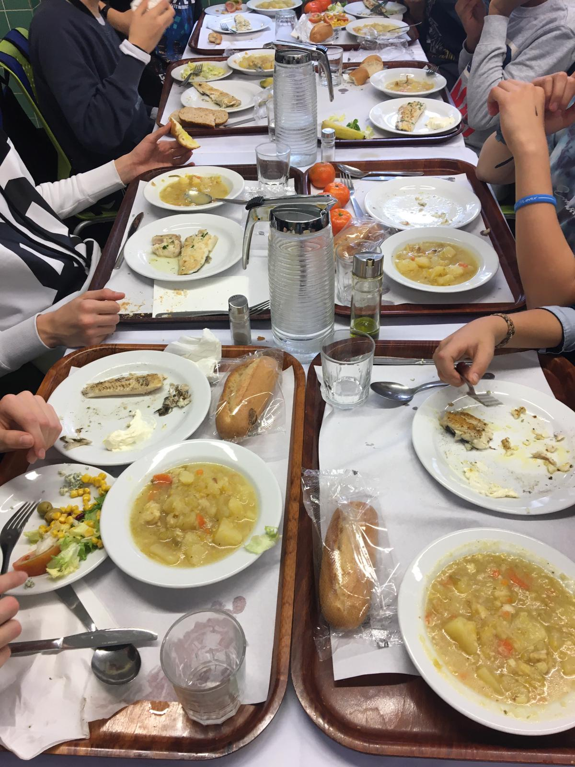
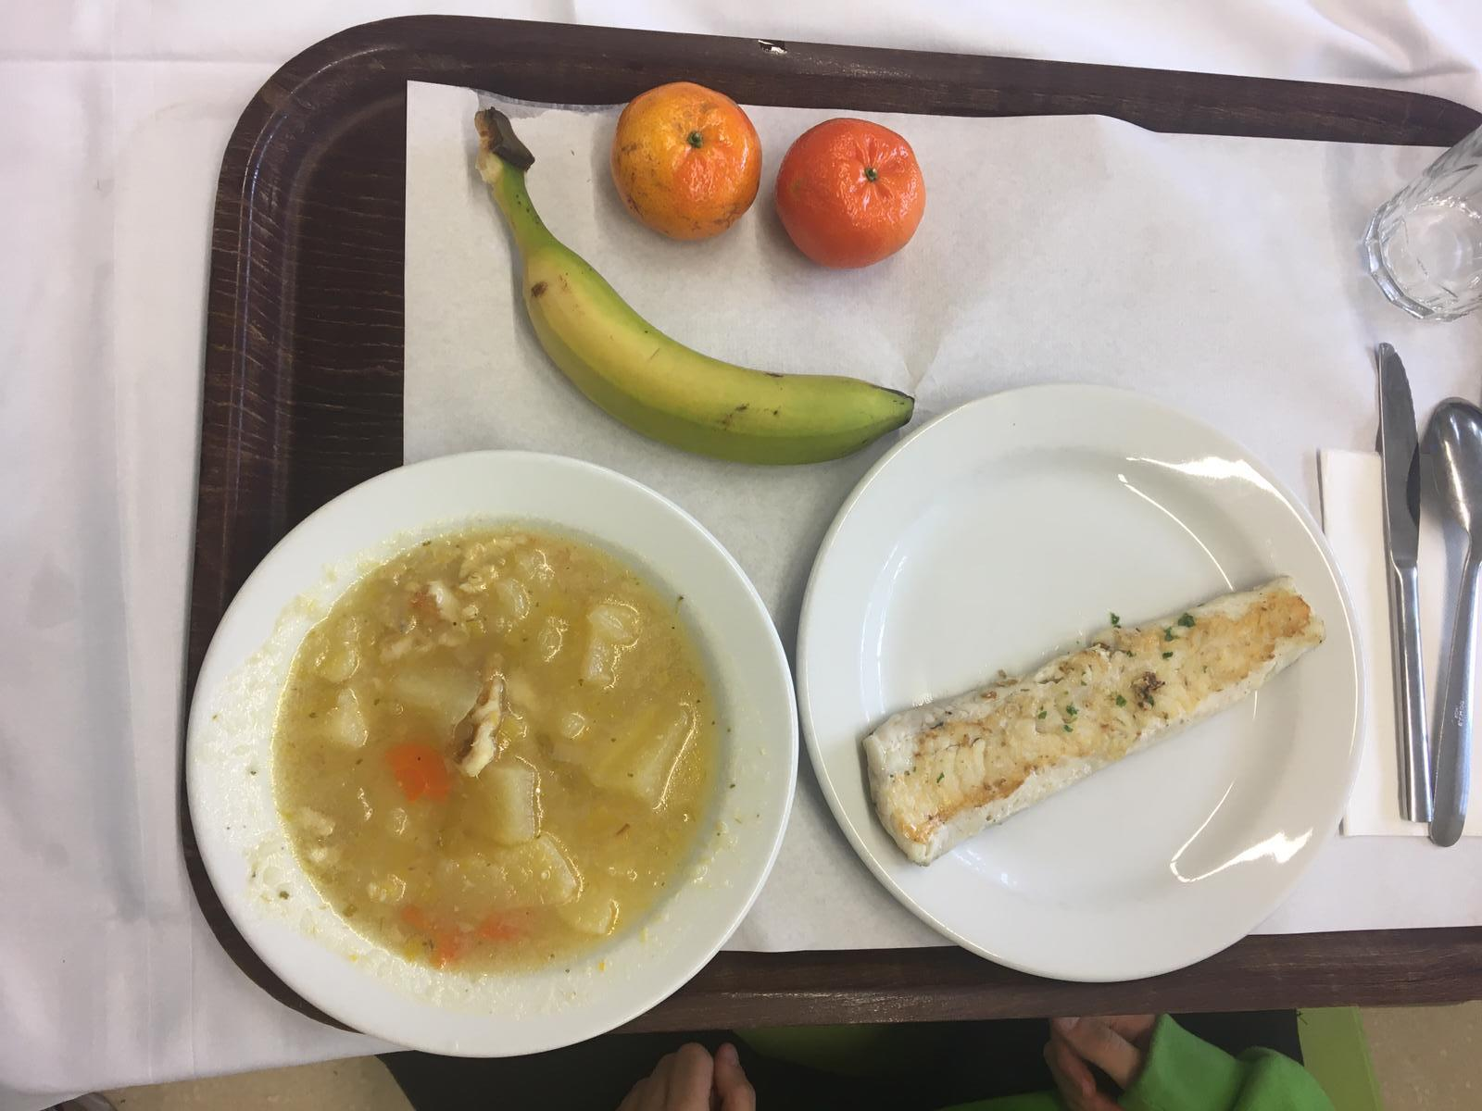
MENJADOR
De dilluns a divendres, de 14:30 a 15:30-16:00 hores.
Tots els dies o dies alterns.
Informació al setembre.

Slide 3
EXTRAESCOLARS 1r ESO
Dilluns | Dimarts | dimecres | Dijous | divendres
 | 15:50-16:50 hores Anglès reforç (on line) 10€ mensuals socis/es |  | 16:00-17:30 hores Reforç i tècniques d’estudi. (presencial) 15€ mensuals socis/es | 15:50-16:50 hores Anglès reforç (on line) 10€ mensuals socis/es
18:00-19:00 voleibol Pati institut (30-35€ mensuals) voleibolmundet@gmail.com |  | 18:00-19:00 voleibol Pati institut (30-35€ mensuals) voleibolmundet@gmail.com

Slide 4

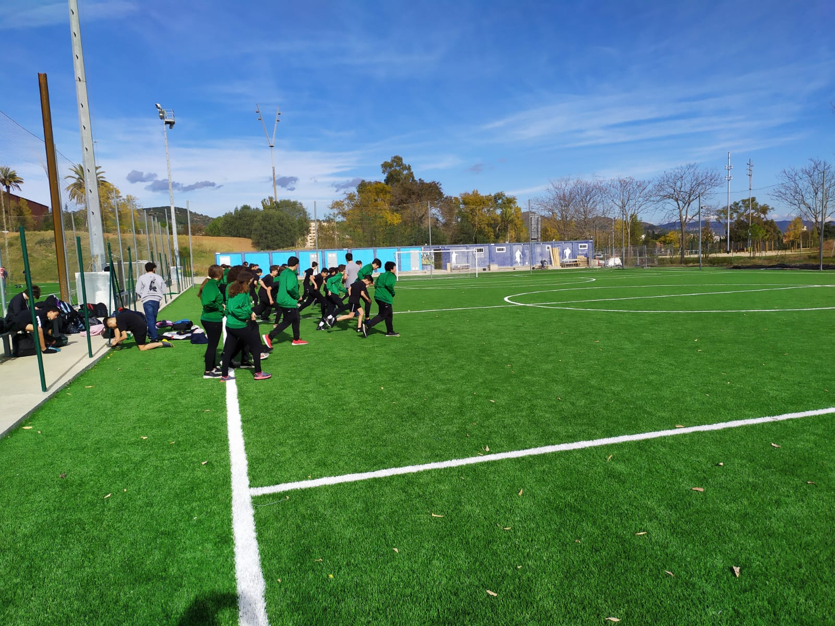
MATERIAL ESPORTIU
Xandall obligatori per a l’assignatura d’educació física. Preu 55€ (socis/es)
Dies de venda amb cita prèvia del 5 al 15 de juliol i els primers dies de setembre

Slide 5
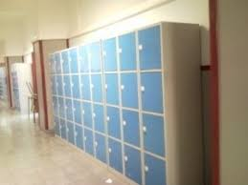
TAQUILLES
-Al setembre s’adjudica una taquilla, propera a la classe, a tots/totes els/les socis/es.
-Han de portar un candau per posar-li al tancament (recomanem que sigui de combinació)
-A final de curs s’ha de deixar buida i en perfectes condicions.
-La primera vegada que es lloga s’ha de fer un dipòsit de 15€ que es retorna quan marxa de l’institut i les taquilles han estat lliurades cada curs en bones condicions.

Slide 6
CONTACTE AFA
Correu electrònic:
ampa@agmundet.es
Telèfon:
609921344

